Slide 1
Scikit-learn

Slide 2
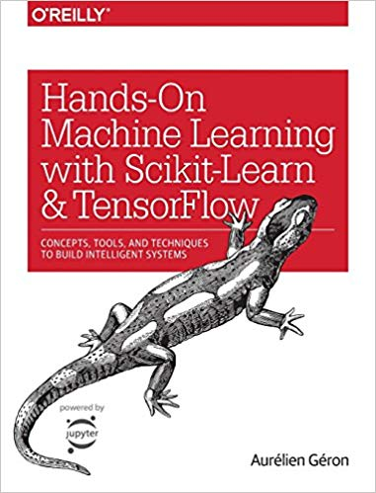
O que é?
A scikit-learn (originalmente scikits.learn) é uma biblioteca de aprendizado de máquina de código aberto para a linguagem de programação Python. Ela inclui vários algoritmos de classificação, regressão e agrupamento incluindo máquinas de vetores de suporte, florestas aleatórias, gradient boosting, k-means e DBSCAN, e é projetada para interagir com as bibliotecas Python numéricas e científicas NumPy e SciPy.
https://scikit-learn.org/stable/

Slide 3
Pré processamento
X_train = np.array([[ 1., -1., 2.],
[ 2., 0., 0.],
[ 0., 1., -1.]])
from sklearn import preprocessing
X_scaled = preprocessing.scale(X_train)
scaler = preprocessing.StandardScaler().fit(X_train)
scaler.transform(X_train)
scaler.transform(X_test)

Slide 4
Pré processamento
min_max_scaler = preprocessing.MinMaxScaler()
X_train_minmax = min_max_scaler.fit_transform(X_train)

Slide 5
Pré processamento
enc = preprocessing.OneHotEncoder()
enc.fit(X)
enc.transform()
enc.fit_transform(X)

Slide 6
Exercício
Importe o jura como um DataFrame;
Estandardize as variáveis contínuas;
Transforme a variável Rock em indicadores.

Slide 7
PCA
from sklearn import decomposition
pca = decomposition.PCA()
pca = decomposition.PCA()

Slide 8
Exercício
Calcule as PC`s para as variáveis contínuas do jura.

Slide 9
Clustering
from sklearn import cluster
kmeans = cluster.KMeans(n_clusters)
kmeans.fit(X)
Kmeans.labels_
https://scikit-learn.org/stable/modules/generated/sklearn.cluster.KMeans.html

Slide 10
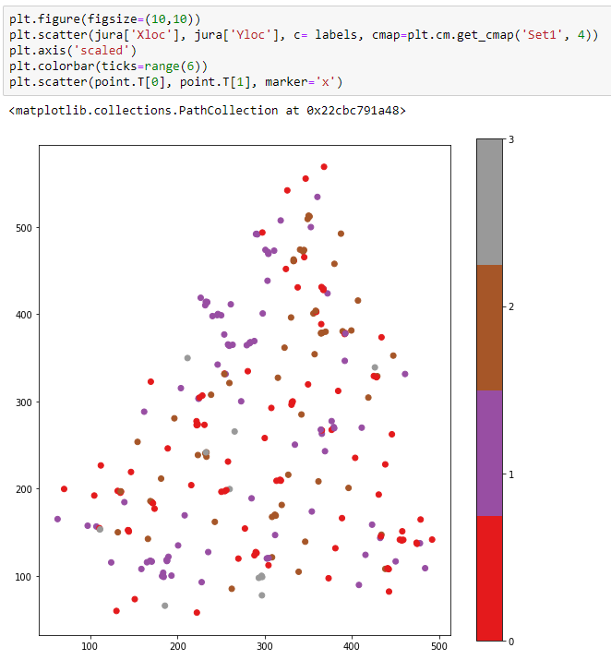
Exercício
Rode o algoritmo Kmeans nas variáveis contínuas do jura;
Plote os resultados.

Slide 11
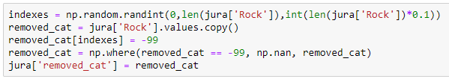
Classificação
Removendo 10% das amostras de Rock aleatoriamente.

Slide 12
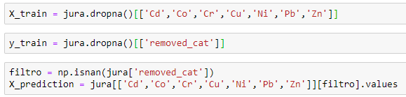
Classificação

Slide 13
Classificação
from sklearn import ensemble
rf = ensemble.RandomForestClassifier()
rf.fit(X_train, y_train)
rf.predict(X_prediction)

Slide 14
Exercício
Treine um classificador random forest para classificar removed_cat a partir das variáveis contínuas;
Classifique onde removed_cat é NaN.

Slide 15
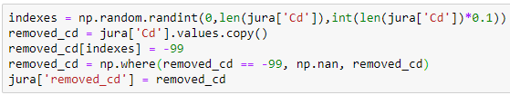
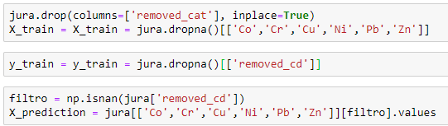
Regressão
rf = ensemble.RandomForestRegressor()
rf.fit(X_train, y_train)
rf.predict(X_prediction)

Slide 16
Exercício
Treine um regressor random forest para classificar removed_cd a partir das variáveis contínuas;
Classifique onde removed_cd é NaN.

Slide 17
K-folds
from sklearn import model_selection
kf = model_selection.KFold(n_splits=3)
for train, test in kf.split(X):
print('treino: ',train, '\n', 'teste: ', test)
X_train, X_test, y_train, y_test = X[train], X[test], y[train], y[test]

Slide 18
Exercício
Gere os bancos de dados de trino e teste para as variáveis contínuas do jura.

Slide 19
Grid search
from sklearn import model_selection
param_grid = [
{'n_estimators': [3, 10, 30], 'max_features': [2, 4, 6]},
{'bootstrap': [False], 'n_estimators': [3, 10], 'max_features': [2, 3, 4]},
]

Slide 20
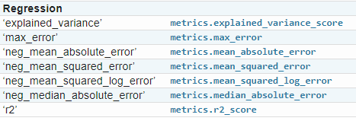
Grid search
forest_reg = RandomForestRegressor()
grid_search = model_selection.GridSearchCV(forest_reg, param_grid, cv=5,scoring='neg_mean_squared_error')
grid_search.fit(X_train, y_train)
grid_search.best_params_
grid_search.best_estimator_

Slide 21
Exercício
Encontre o melhor regressor para o jura usando os parâmetros de exemplo.

Slide 22
Pipeline
from sklearn import pipeline
num_pipeline = Pipeline([
('imputer', Imputer(strategy="median")),
('attribs_adder', CombinedAttributesAdder()),
('std_scaler', StandardScaler()),
])
housing_num_tr = num_pipeline.fit_transform(housing_num)

